Slide 1
Nesta aula: Padrões Singleton e Strategy e a sinergia entre eles
Programação Orientada a Objetos Avançada - 2025/1
Prof. Dr. Valter Vieira de Camargo
Departamento de Computação - UFSCar

Slide 2
Singleton
Programação Orientada a Objetos Avançada - 2025/1
Prof. Dr. Valter Vieira de Camargo
Departamento de Computação - UFSCar

Slide 3
SINGLETON
When to use ?
You should use this pattern when classes must have just one instance

Slide 4
SINGLETON
Examples
Classes responsible for establishing connections with DB. It is not necessary create a new connection object every time you need to connect to the DB… this will overload memory and make your code polluted. You can use the same object every time.
Classes that represent sensors in robots
Classes responsible for logging events of the system execution

Slide 5
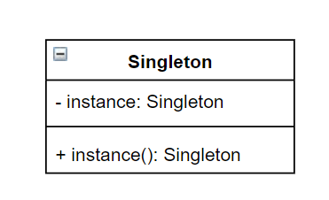
SINGLETON
public class Singleton {
private static Singleton instance;
private Singleton() {
this.instance = new Singleton()
}
public static Singleton getInstance(){
if (instance == null)
{
instance= new Singleton();
}
return instance;
}}
Java
Python
class Singleton:
_instance = None
@classmethod
def instance(cls): #cls == class
if cls._instance is None:
cls._instance = cls()
return cls._instance
Observe que usar esse padrão não significa que você terá que criar uma classe chamada Singleton…. Ela deve ser vista como um papel que outras classes assumirão…

Slide 6
SINGLETON EM MULTI-THREADING
Temos que tomar cuidado ao usar o padrão Singleton em ambientes Multi-threading -
Duas threads podem chamar o getInstance() ao mesmo tempo
Problemas que podem acontecer
Duas instâncias - Se duas threads chamarem o getInstance() simultaneamente e a instância ainda não existir, duas instâncias serão criadas
Estado inconsistente - Um thread começa a criar uma instância antes que a outra comece a criar a sua. Uma das threads pode ter uma instância não totalmente inicializada.
Para evitar problemas
Usar “sincronização” - no Java palavra reservada synchronize.
Usar enumerações em Java - Enum. Os enums em Java tem instâncias únicas por default/design.
Enum é um tipo de dado usado para representar um conjunto de valores nomeados;
Os valores do Enum são nomeados e representam constantes - tipicamente escritos em letras maiúsculas
O conjunto de valores é fixo - não pode ser alterado em tempo de execução
enum DiaDaSemana {
SEGUNDA,
TERCA,
QUARTA,
QUINTA,
SEXTA,
SABADO,
DOMINGO
}
DiaDaSemana dia = DiaDaSemana.QUARTA;
if (dia == DiaDaSemana.QUARTA) {
System.out.println("Hoje é quarta-feira!");
}

Slide 7

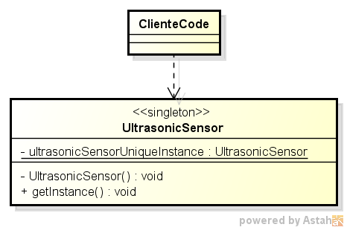
SINGLETON EM JAVA
ROBOT SENSOR - SINGLETON IN JAVA
public class UltrasonicSensor {
private static UltrasonicSensor ultrasonicSensorUniqueInstance;
private UltrasonicSensor() { ... }
public static UltrasonicSensor getInstance(){
if (ultrasonicSensorUniqueInstance == null)
{
synchronized (UltrasonicSensor.class)
{
if (ultrasonicSensorUniqueInstance == null) {
ultrasonicSensorUniqueInstance = new UltrasonicSensor();
} }
return ultrasonicSensorUniqueInstance;
}
}
Instância privada
Construtor privado
Esse método é que Faz o papel do
construtor
Aqui é onde efetivamente se cria um objeto dessa classe ….
Como dito no slide anterior, essa classe assume o papel como um singleton.
Não é necessário criar uma classe chamada Singleton

Slide 8
SINGLETON EM PYTHON
ROBOT SENSOR - SINGLETON IN PYTHON
No Python não existe métodos/atributos verdadeiramente privados.
Os símbolos de underline colocados são apenas para convenção….
class UltrasonicSensor:
_ultrasonicSensorinstance = None
@classmethod
def instance(cls): #cls == class
if (cls.ultrasonicSensorinstance is None):
cls.ultrasonicSensorinstance = cls()
return cls.ultrasonicSensorinstance
if __name__ == "__main__":
ultrasonicSensor1 = UltrasonicSensor.instance()
ultrasonicSensor2 = UltrasonicSensor.instance()
print(ultrasonicSensor1 == ultrasonicSensor2) #true
Cria um objeto da classe
Provando que os dois objetos são o mesmo !

Slide 9
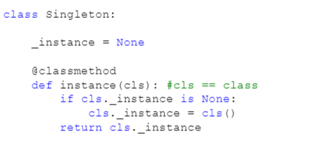
SINGLETON – EXAMPLE BD CONNECTION
SINGLETON EM PYTHON
DB CONNECTION - SINGLETON IN JAVA
public class DatabaseConnection {
private static DatabaseConnection instance = null;
private DatabaseConnection() {
// Establish a database connection
...
}
public synchronized static DatabaseConnection instance() {
if( instance == null ) {
instance = new DatabaseConnection( );
}
return instance;
}
}
Pontos importantes que caracterizam o Singleton

Slide 10
SINGLETON – EXAMPLE BD CONNECTION
SINGLETON – EXAMPLE BD CONNECTION
SINGLETON EM PYTHON
DB CONNECTION - SINGLETON IN JAVA
public class Client {
public void printTranscript(String student) {
DatabaseConnection db = DatabaseConnection.instance();
...
String grade = db.getAssignmentGrade (student, course, assignment);
...
}
}

Slide 11
SINGLETON – EXAMPLE BD CONNECTION
SINGLETON – EXAMPLE BD CONNECTION
SINGLETON EM PYTHON
SINGLETON COMO UM ENUM em Java
public enum Singleton {
INSTANCE; // Isso cria a única instância do Singleton.
// Campos e métodos da instância podem ser adicionados aqui.
private int data;
public int getData() {
return data;
}
public void setData(int data) {
this.data = data;
}
public static void main(String[] args) {
// Acesso à instância do Singleton
Singleton singleton = Singleton.INSTANCE;
// Usando os métodos e campos da instância
singleton.setData(42);
System.out.println("Data from Singleton: " + singleton.getData());
}
}

Slide 12
Strategy
(Behavioral pattern)

Slide 13
STRATEGY
When to use?
Use the Strategy pattern when you want to use different variants of an algorithm (family of algorithms) and be able to switch between them during execution.

Slide 14
STRATEGY
Example:
Consider the example of sorting. We implemented bubble sort, but the data started to grow and bubble sort started getting very slow.
In order to tackle this we implemented Quick sort. But now although the quick sort algorithm was doing better for large datasets, it was very slow for smaller datasets.
In order to handle this we implemented a strategy where for small datasets, bubble sort will be used and for larger, quick sort.
Another example is regarding google meetings. If the quality of the connection is low the image resolution is also low to avoid “travamentos”. If the connection quality is high, the image resolution can also be high. This can vary in runtime.

Slide 15
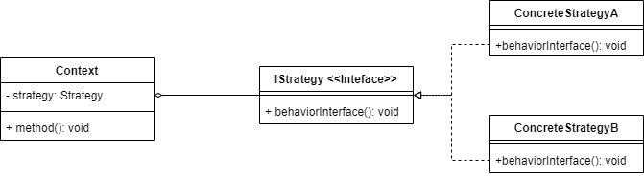
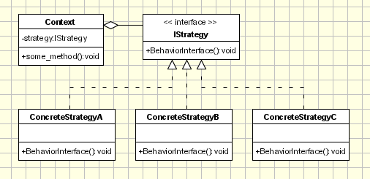
STRATEGY
Correção: O tipo aqui deve ser IStrategy ! … sorry
Aqui são duas estratégias, mas poderia haver várias !
Uma regra de negócio qualquer ….

Slide 16
STRATEGY IN PYTHON
Uso de polimorfismo… lembram-se ?
Qualquer estratégia concreta pode ser passada aqui !
class Strategy:
def behavior(self) -> None:
raise NotImplementedError
class ConcreteStrategyA(Strategy):
def behavior(self) -> None:
Pass
class ConcreteStrategyB(Strategy):
def behavior(self) -> None:
Pass
class Context():
def __init__(self, strategy: Strategy) -> None:
self.__strategy = strategy
def method(self) -> None:
self.__strategy.behavior()
Vai chamar o behavior da estratégia que estiver instanciada no momento ….
Novamente…. A utilização desse padrão não significa que você criará uma classe chamada Strategy. Na verdade, as classes existentes do sistema assumirão esses “papéis”.

Slide 17
STRATEGY IN JAVA
public abstract class IStrategy {
public abstract void behaviorInterface();
}
public class Context {
private strategy IStrategy;
...
}
public class ConcreteStrategyA extends IStrategy {
public void behaviorInterface(){
//code for behaviorInterface A
}
}
public class ConcreteStrategyB extends IStrategy {
public void behaviorInterface(){
//code for behaviorInterface B
}
}
public class ConcreteStrategyC extends IStrategy {
public void behaviorInterface(){
//code for behaviorInterface C
}
}

Slide 18
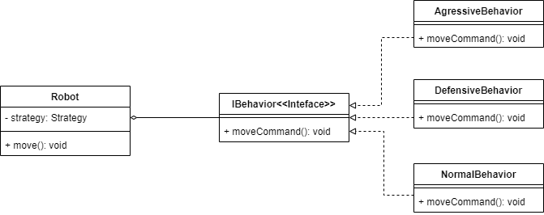
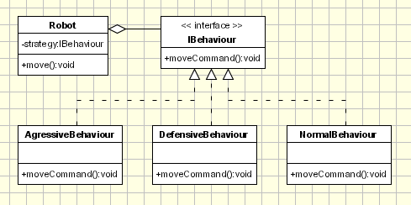
ROBOT EXAMPLE
STRATEGY
Perceba que o uso do Strategy no fundo significa separar o comportamento da estrutura. O comportamento é “quebrado” em várias classe separadas … e removidos da própria classe …
Se esse padrão não fosse usado, provavelmente, todos os comportamentos estariam como métodos dentro da classe Robot.

Slide 19
STRATEGY
ROBOT EXAMPLE - IN JAVA
STRATEGY
public class DefensiveBehaviour implements Ibehaviour {
public int moveCommand()
{
System.out.println("\tDefensive Behaviour: if find
another robot run from it");
return -1;
}
}
public interface IBehaviour {
public int moveCommand();
}
public class AgressiveBehaviour implements Ibehaviour{
public int moveCommand()
{
System.out.println("\tAgressive Behaviour: if find another robot attack it");
return 1;
}
}
public class NormalBehaviour implements Ibehaviour {
public int moveCommand()
{
System.out.println("\tNormal Behaviour: if find
another robot ignore it");
return 0;
}
}

Slide 20
ROBOT EXAMPLE - IN JAVA
Represent the behavior of the class, i.e., all methods that would be here, they are not anymore !
public class Robot {
IBehaviour behaviour;
String name;
public Robot(String name)
{
...
}
public void move()
{
...
int command = behaviour.moveCommand();
....
}
.....
It is a way of separating the structure from the behavior. The class is less propense to receive modifications

Slide 21
ROBOT EXAMPLE - IN JAVA
public class Main {
public static void main(String[] args) {
Robot r1 = new Robot("Big Robot");
Robot r2 = new Robot("C3PO");
Robot r3 = new Robot("R2D2");
r1.setBehaviour(new AgressiveBehaviour());
r2.setBehaviour(new DefensiveBehaviour());
r3.setBehaviour(new NormalBehaviour());
r1.move();
r2.move();
r3.move();
if (some condition)
r1.setBehaviour(new DefensiveBehaviour());
....
if (some condition)
r2.setBehaviour(new AgressiveBehaviour());
r1.move();
r2.move();
r3.move();
}
}
Initial behavior (Default)
Behavioral changes in runtime
Behavioral changes in runtime
Interessante observar que se o padrão não estivesse aplicado e todos os comportamentos estivessem dentro de uma única classe, até mesmo essa lógica de troca de um comportamento para o outro também estaria todo dentro daquela classe única. Com o uso do padrão, cada comportamento é encapsulado em uma classe separada e até a lógica de troca (condição) é removida e também pode ser encapsulada em outro local, como mostra esse método Main.

Slide 22
STRATEGY
ROBOT EXAMPLE - IN PYTHON
STRATEGY
class BehaviorStrategy:
def moveCommand(self) -> None:
raise NotImplementedError
class DefensiveBehavior(BehaviorStrategy):
def moveCommand(self) -> None:
print("Defensive Behaviour: if find another robot run from it")
class AgressiveBehavior(BehaviorStrategy):
def moveCommand(self) -> None:
print("Agressive Behaviour: if find another robot attack it")
class NormalBehavior(BehaviorStrategy):
def moveCommand(self) -> None:
print("Normal Behaviour: if find another robot ignore it")

Slide 23
STRATEGY
ROBOT EXAMPLE - IN PYTHON
STRATEGY
Initial behavior (Default)
if __name__ == "__main__":
robot1 = Robot("Big Robot")
robot2 = Robot("C3PO")
robot3 = Robot("R2D2")
robot1.behavior(AgressiveBehavior())
robot2.behavior(DefensiveBehavior())
robot3.behavior(NormalBehavior())
robot1.move()
robot2.move()
robot3.move()
if condition:
robot1.behavior(DefensiveBehavior())
...
if condition:
robot2.behavior(AgressiveBehavior())
robot1.move()
robot2.move()
robot3.move()
Behavioral changes in runtime
Behavioral changes in runtime

Slide 24
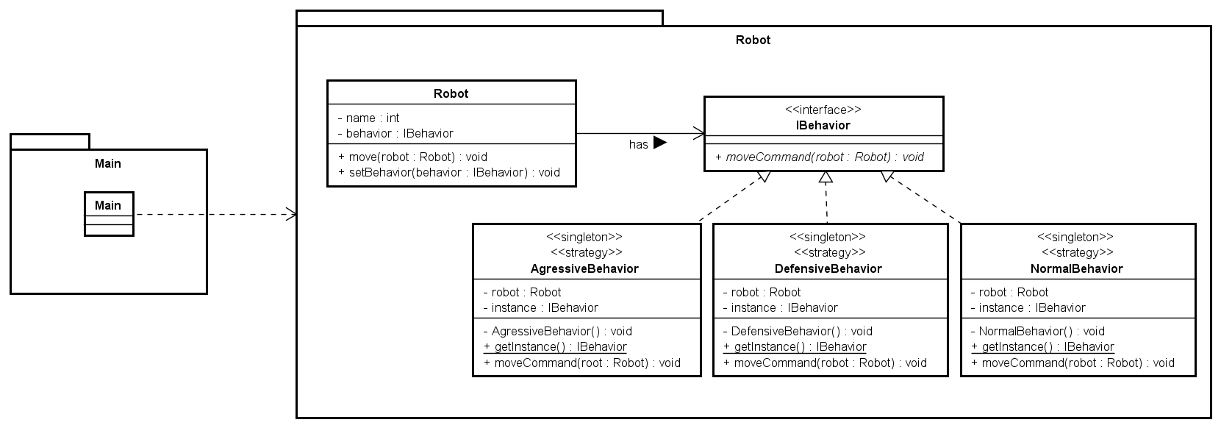
SINGLETON – EXAMPLE BD CONNECTION
SINGLETON – EXAMPLE BD CONNECTION
SINGLETON EM PYTHON
Strategy + Singleton
Notem que, na maioria dos casos, não faz sentido existir mais do que uma única instância de cada estratégia em tempo de execução.
Dessa forma é bastante normal que cada estratégia seja um singleton

Slide 25
SINGLETON – EXAMPLE BD CONNECTION
SINGLETON – EXAMPLE BD CONNECTION
SINGLETON EM PYTHON
Strategy + Singleton
public class Main {
public static void main(String[] args) {
Robot r1 = new Robot("Big Robot");
Robot r2 = new Robot("C3PO");
Robot r3 = new Robot("R2D2");
r1.setBehavior(AgressiveBehavior.getInstance());
r2.setBehavior(DefensiveBehavior.getInstance());
r3.setBehavior(NormalBehavior.getInstance());
r1.move(r1);
r2.move(r2);
r3.move(r3);
r1.setBehavior(DefensiveBehavior.getInstance());
r1.move(r1);
}
public class Robot {
private IBehavior behavior;
private String name;
public Robot(String name) {
this.name = name;
}
public void move(Robot robot) {
behavior.moveCommand(robot);
}
public void setBehavior(IBehavior behavior) {
this.behavior = behavior;
}
}

Slide 26
SINGLETON – EXAMPLE BD CONNECTION
SINGLETON – EXAMPLE BD CONNECTION
SINGLETON EM PYTHON
Strategy + Singleton
public interface IBehavior {
public void moveCommand(Robot robot);
}
public class AgressiveBehavior implements IBehavior {
private static IBehavior instance = null; //singleton
private Robot robot;
//singleton
private AgressiveBehavior() { }
public void setRobot(Robot robot) {
this.robot = robot;
}
//singleton
public static IBehavior getInstance() {
if (instance == null) {
instance = new AgressiveBehavior();
}
return instance;
}
public void moveCommand(Robot robot) {
System.out.println("The robot " + robot.toString() + " will attack you now ");
}
}

Slide 27
SINGLETON – EXAMPLE BD CONNECTION
SINGLETON – EXAMPLE BD CONNECTION
SINGLETON EM PYTHON
Atividade
Suponha um sistema de geração de rotas seguras. O App deve gerar uma rota que se classifica em “altamente segura”, “segura” e “aceitável”. Como a rota deve/pode ser alterada à medida que o pedestre caminha, o sistema deve ser capaz de trocar o nível de segurança da rota em tempo de execução. Assim, ora a rota se caracteriza como “altamente segura”, ora como “segura” e ora como “aceitável”.
Elabore um projeto que reflita essa dinamicidade do sistema
Observações
Como a memória do dispositivo é limitada, deve-se cuidar para que não haja sobrecarga de objetos desnecessários em memória
Forma de resolução
Diagrama de classe UML
Faça também um código cliente que usa as estratégias
Trechos de código pendurados nas partes importantes.

Slide 28
